Slide 1
GESTIÓN INSTITUCIONAL EN EDUCACIÓN FÍSICA POR MEDIO DE LAS TIC´S EN TIEMPOS DE LA COVID-19
Actividad Física, Deporte y Salud
Dr. Carlos Fierro Rojas
Mtro. José Samuel Valadez Gutiérrez

Slide 2
Gestión Institucional
La gestión institucional se enfoca en la manera en que cada organización traduce lo establecido en las políticas; se refiere a los subsistemas y a la forma en que agregan al contexto general sus particularidades, estableciendo las líneas de acción de cada una de las instancias de administración educativa (SEP, 2009 a).

Slide 3
Educación Física
Un área de contenido académico, la educación física se compone de dos componentes principales: movimiento humano y aptitud física (motora y relacionada con la salud) ; y se basa en las siguientes disciplinas: aprendizaje motor, desarrollo motor, kinesiología, biomecánica, fisiología del ejercicio, psicología del deporte, sociología del deporte y estética.
(ICHPER.SD)

Slide 4
Enfoque Inclusivo
Conocedores que uno de los ideales que exige la educación inclusiva es abandonar, en nuestra mente y forma de actuar, los modelos competitivos y clasificatorios tradicionales para adoptar, en cambio, modelos de cooperación, apoyo y valoración de las cualidades únicas y propia de cada individuo…
(Quesada, 2011)

Slide 5
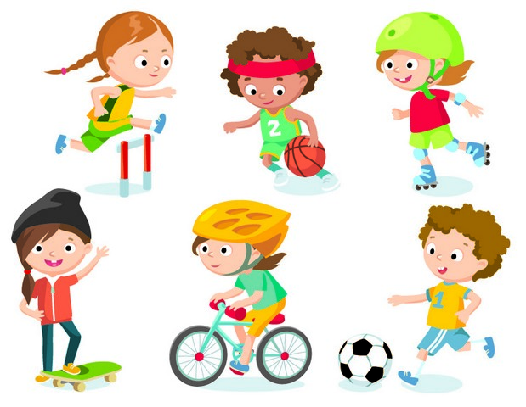
Contexto
Suspensión de clases
Aprende en casa
Educación Física
Reinventar prácticas docentes
Educación a distancia

Slide 6
Retos
Tic´s
Área académica
Comunicación
EVA
Deporte
Activación Física

Slide 7
Logros
Acompañamiento
Uso de plataformas digitales
Activación física
Deporte
Documentos de apoyo
Lichess

Slide 8
Expectativa
Uso Tic´s
Seguimiento
Acompañamiento
Hábitos de salud
Actividad física
Deporte
Modelo híbrido

Slide 9
Conclusión
Importancia de la Educación Física en confinamiento.
Actividad física
Ejercicios físico
Deporte
Modelos educativos
Profesorado
COVID-19

Slide 10
GESTIÓN INSTITUCIONAL PARA LA IMPLEMENTACIÓN DE ACCIONES EDUCATIVAS CON EL APOYO DE LA TECNOLOGÍA EN EDUCACIÓN FÍSICA DURANTE EL CONFINAMIENTO PROPICIADO POR LA COVID-19 EN MÉXICO
Actividad Física, Deporte y Salud
Dr. Carlos Fierro Rojas
Mtro. José Samuel Valadez Gutiérrez

